Slide 1
NORMAS DE CALIDAD DE LA LECHE Y MANEJO SANITARIO
María Isabel Oliva Ekelund

Slide 2
  La calidad de la leche como materia prima
La materia prima es fundamental en la elaboración de cualquier producto alimenticio, y la elaboración de queso no es una excepción. Las Buenas Prácticas de Manufactura se pueden definir como.
“Hacer las cosas bien y dar garantía de ello”

Slide 3
Se entiende por calidad de la leche cruda el conjunto de características que la califican como son la composición de esta, su higiene y sanidad.
La composición está ligada al rendimiento quesero, mientras que la higiene la determina la cantidad de microorganismos presente, que son los que finalmente producirán un aumento de acidez, pérdida de estabilidad proteica que provocarán defectos en los quesos.
La higiene está estrechamente relacionada con el cuidado en la obtención de la leche y el tiempo y temperatura de almacenamiento. Mientras que la sanidad se relaciona con el estado de salud de los animales.

Slide 4
No olvidar nunca:
Si se desea producir quesos de buena calidad,
tiene que utilizar leche de buena calidad.

Slide 5
La imposibilidad de asegurar la calidad de la leche como materia prima es una de las principales problemáticas que enfrenta el sector lácteo artesanal.
Por tanto, es importante que usted forme parte activa en el aseguramiento de la calidad de la misma, sin importar si obtiene la leche de su propio hato ganadero o bien de otros ganaderos.

Slide 6
Como lograr definir lo que es calidad de leche y la respuesta es cuando esta tiene:

Slide 7
AUSENCIA ABSOLUTA de sustancias perjudiciales para la salud del consumidor, tales como sustancias extrañas y residuos de productos nocivos (pesticidas, medicamentos, toxinas microbianas, entre otros).
CAPACIDAD DE ACIDIFICACIÓN NORMAL, es decir, ausencia de sustancias capaces de inhibir a la flora acidoláctica.
BAJA CARGA MICROBIANA, como requisito previo para obtener productos con capacidad de conservación prolongada.

Slide 8
CARACTERES ORGANOLÉPTICOS (sensoriales) normales.
ESCASO CONTENIDO CELULAR, indicativo de una leche normal producida por una mama sin infecciones ni trastornos secretorios.
ESCASO O NULO NÚMERO DE GÉRMENES TECNOLÓGICAMENTE INDESEABLES, especialmente coliformes y esporulados butíricos.
COMPOSICIÓN QUÍMICA NORMAL, indicativa de una buena aptitud para la transformación.

Slide 9
La calidad higiénica dependerá, en primer lugar, de que se reduzca al mínimo la contaminación por microorganismos, lo cual se logra asegurando la mayor higiene en todo momento durante el ordeño, especialmente si éste es manual, y durante el procesamiento.
Hay que considerar que la única forma de obtener productos lácteos de calidad, que sean competitivos en el mercado es obteniendo leche de calidad, y esto se debe considerar como un desafío de cada día, sin olvidarnos nunca que:

Slide 10
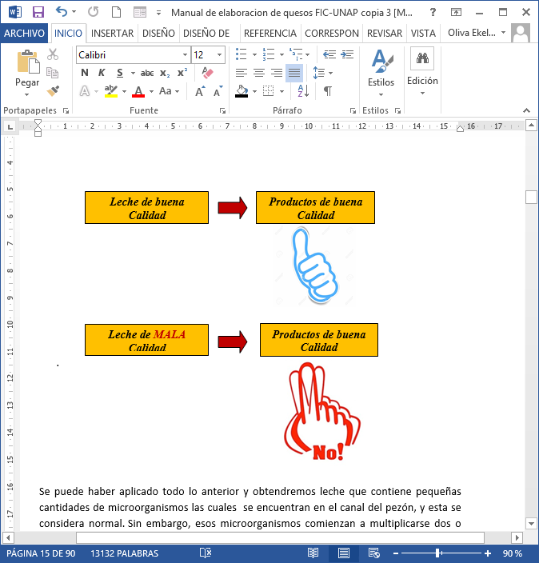

Slide 11
Se puede haber aplicado todo lo anterior y obtendremos leche que contiene pequeñas cantidades de microorganismos las cuales se encuentran en el canal del pezón, y esta se considera normal.
Sin embargo, esos microorganismos comienzan a multiplicarse dos o tres horas después del ordeño y si, en ese momento, no se protege la leche, se da un aumento considerable de microbios y hacen que la leche pierda su calidad.

Slide 12
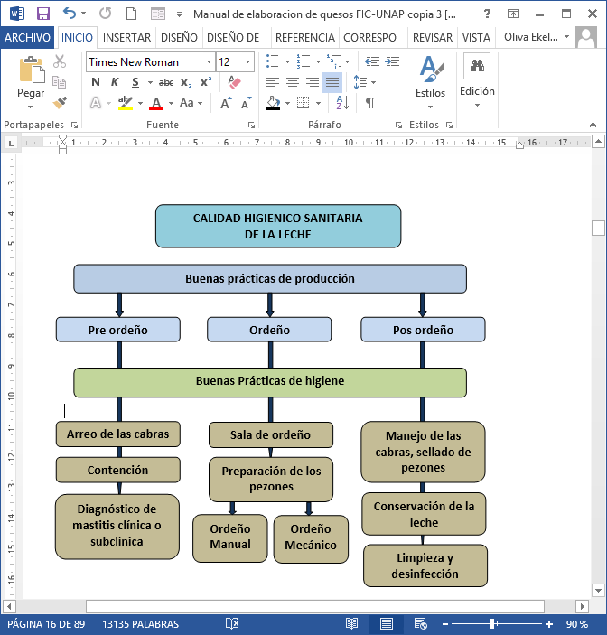

Slide 13
Buenas prácticas de ordeña
La aplicación de buenas prácticas de ordeño está orientada a garantizar leche de excelente calidad, ya sea para consumo directo o para la fabricación de quesos y otros subproductos que garanticen al consumidor un producto fresco y saludable.

Slide 14
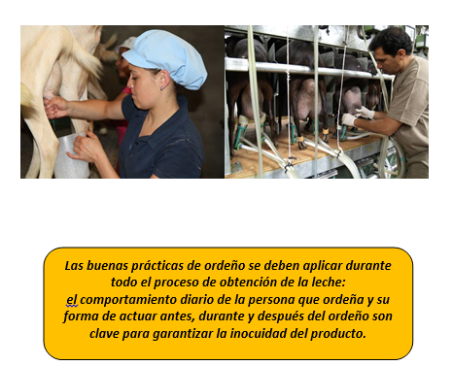

Slide 15
La leche debe tener un color blanco cremoso y un sabor agradable, no debe tener rastros de sangre u otro color, el olor debe ser el normal a leche recién ordeñada.
Además, no debe contener restos de medicamentos que hayan sido aplicados a las cabras. Para obtener leche de buena calidad se debe empezar por implementar las buenas prácticas de ordeño, para producir de esa manera leche en condiciones higiénicas adecuadas.

Slide 16
Las mayores fuentes de contaminación de la leche en el ordeño son:
El medio ambiente (corral, potreros).
El cuerpo de la cabra, especialmente la ubre.
Los equipos que se utilizan en el ordeño.
El personal a cargo del ordeño.

Slide 17
Para realizar un ordeño adecuado, se deben considerar varios aspectos:
Arreo adecuado de los animales
Higiene Personal
Instalaciones
Rutina de Ordeño

Slide 18
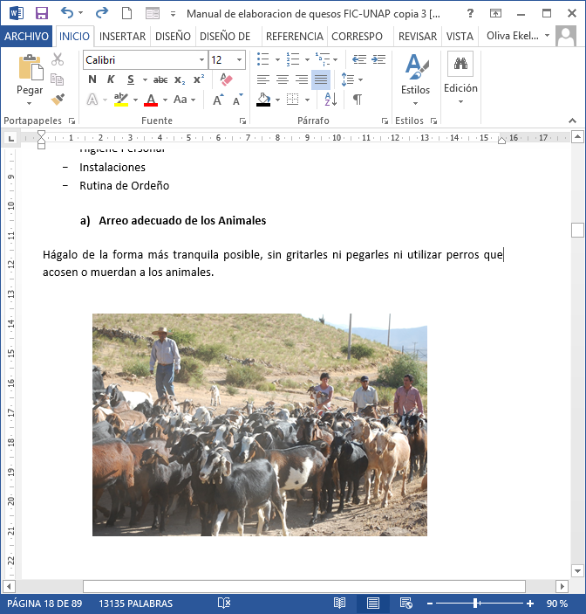
ARREO ADECUADO DE LOS ANIMALES
Hágalo de la forma más tranquila posible, sin gritarles ni pegarles ni utilizar perros que acosen o muerdan a los animales

Slide 19
Se debe evitar la presencia de personas extrañas en el manejo de las cabras, ya que estas son animales de hábito, por lo que un cambio en los procedimientos rutinarios, puede causar estrés.
Mientras más tranquilas ingresen las cabras a la sala de ordeño, se tendrá escasa o ninguna defecación dentro la sala, el tiempo de ordeño será menor, se obtendrá más leche y la salida de la sala de ordeño será más tranquila y rápida.

Slide 20
Tenga en cuenta que las Cabras que llegan tranquilas al corral bajan muy bien la leche.
En caso contrario, retienen leche en la ubre y esto aumenta el riesgo de mastitis.

Slide 21
Higiene Personal
El ordeñador tiene como función principal la ejecución de la ordeña, tomando en cuenta todos los procedimientos requeridos, desde el cumplimiento del horario de ordeña, la preparación de las instalaciones, el seguimiento de la salud de los animales, realizar la ordeña y almacenar la leche.
Todo lo anterior lo debe hacer manteniendo su higiene personal y la de su entorno.

Slide 22
En cuanto a su higiene personal debe:
Mantener las uñas cortas y limpias
Lavar las manos antes de comenzar el ordeño y por cada cabra ordeñada
Para disminuir el riesgo de accidentes utilizar siempre el vestuario y calzado adecuado
No ordeñar si está enfermo.

Slide 23
CORRALES
Los corrales casi siempre se ensucian por la presencia de estiércol, desperdicios de alimentos, polvo, lodo, orina y agua, entre otros.
Por ello se recomienda:
  Evite la acumulación de estiércol y mantenga el corral lo más limpio posible.
  Mantenga los accesos lo más firmes y continuos posibles.
  Las cabras, antes del ordeño, deben estar en un corral de espera, que debe estar limpio y seco, sin desperdicios que les molesten o provoquen la subida de la leche.
  Trate de que el corral de espera esté a la sombra.

Slide 24
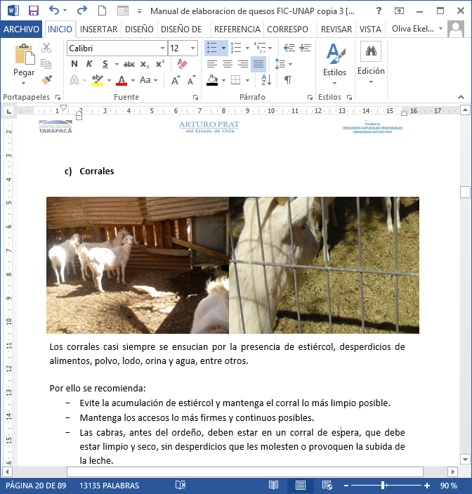

Slide 25
Rutina de ordeño
Para garantizar las condiciones sanitarias óptimas se debe seguir el siguiente orden en el ordeño:
  Primero las cabras de primera parición o nuevas;
  Después las cabras sanas; a continuación las cabras viejas y las sospechosas a la prueba de mastitis;
  Por último, las cabras positivas a la prueba de mastitis.

Slide 26
Antes de extraer la leche, la ubre debe ser lavada cuidadosamente con una solución de agua potable con cloro en una concentración de 10 ppm como mínimo (Una cucharadita de té de cloro comercial por litro de agua ), o bien con una Solución de yodo: 30 cc de yodo concentrado en un litro de agua. luego la ubre debe ser secada obligatoriamente con toallas desechables.

Slide 27
Las operaciones que debe seguir el ordeñador son las siguientes:

Slide 28
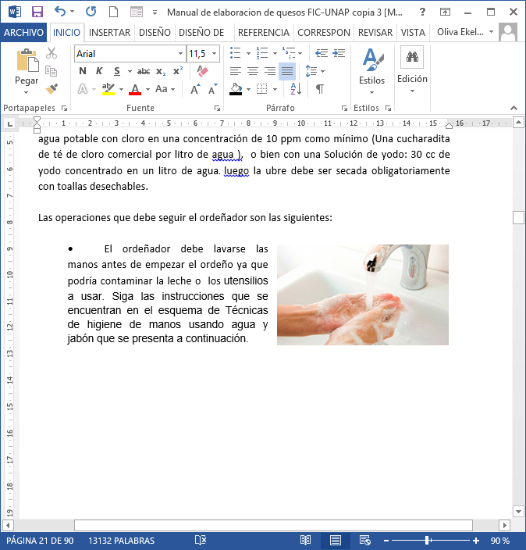

Slide 29


Slide 30
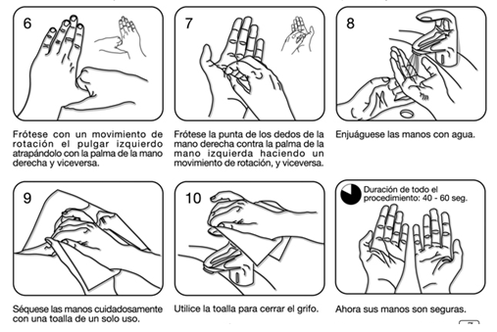

Slide 31
¿Qué sigue ahora?

Slide 32
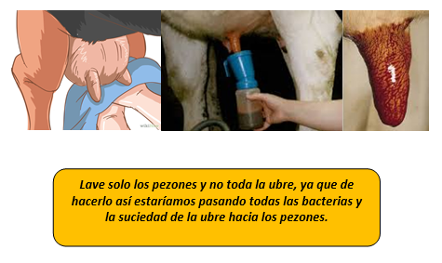
El primer paso una vez ingresado el animal a su lugar de ordeño es el lavado de los pezones con agua limpia y aplicación de desinfectante. Lo primero es lavar los pezones con agua y secarlos con una toalla descartable, siempre use una por animal. Luego proceda a desinfectar con yodo o cloro como se indica en la figura.

Slide 33
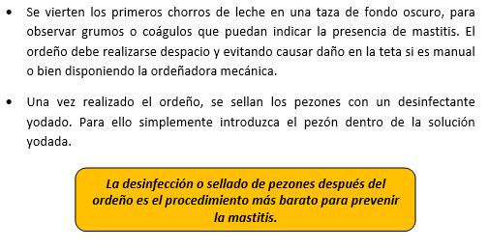

Slide 34
Finalmente el ordeñador debe lavarse las manos antes de continuar el procedimiento con la siguiente cabra.

Slide 35
Registros de producción de leche

Slide 36
Los registros de producción brindan información para el control de la producción de cada animal y los alimentos que consume, de manera que el ganadero pueda calcular los beneficios que se obtienen.
Para garantizar la producción de leche, todos los ganaderos deben llevar un registro de la producción diaria de leche de cada una de las cabras.
Esto facilita efectuar un análisis periódico que permite lo siguiente:

Slide 37
  Cuanto produce cada animal.
  Con que animales se continuará
  Cual es la cantidad de leche que se quiere producir
  Analizar constantemente los resultados de las acciones tomadas.
  Disponer de información para prevenir complicaciones con la presencia de enfermedades en los animales.

Slide 38
El equipo de ordeño

Slide 39
Una vez terminada la faena de ordeño, se debe proceder a limpiar todo lo utilizado, ya que la leche que quede en los equipos y/o utensilios son un excelente caldo de cultivo para el desarrollo de microorganismos, en especial bacterias, las que provocaran la contaminación de la leche de la siguiente ordeña.
El detergente usado para limpiar todo debe ser capaz de mojar la superficie y disolver emulsionar y dispersar las grasas presentes, ablandar el agua que sea de fácil eliminación y que además tenga propiedades desinfectantes.

Slide 40
Esto lleva a que se deben usar detergentes ácidos para disolver los depósito de la base mineral que aporta la leche y que no se afecten por el agua dura, y alcalinos para disolver la base orgánica de leche como son las proteínas y la grasa.
El tiempo de lavado debe ser el suficiente para eliminar toda la suciedad presente, en caso de utensilios se hace por inmersión y en la maquinaria por recirculación.

Slide 41
El lavado comienza con un enjuague con agua a temperatura de entre 32 a 49 grados Celsius y se hace hasta que el agua sale clara. Se usa esta agua templada ya que elimina mejor la suciedad que el agua fría.
La fase de lavado donde están los detergentes y el sanitizante debe estar entre 68 a 80 grados Celsius. Y finalmente se realiza un aclarado. Las temperaturas de lavado regula la vida útil de las partes de goma o plásticas del equipo, las cuales deben ser cambiadas como lo señala el fabricante.

Slide 42
Cuando no hay de los detergentes mencionados se puede lavar con jabón líquido industrial donde se mexcla un cuarto de litro del jabón con mezclando con 15 litros de agua.
Enjuagar con abundante agua para posteriormente darle un segundo enjuague con agua hirviendo y se finaliza con un enjuague con agua clorada a 100 partes por millón (ppm), dejándola reposar por lo menos 5 minutos antes de usarla. El cual se prepara de la siguiente manera. Se adicionan 10 ml de cloro comercial por cada 5 litros de agua.

Slide 43
MANTENCION DE LA LECHE

Slide 44
El proceso de conservación de la leche no es una materia sencilla para el productor. Después de extraer la leche del animal, ésta sufre cambios dramáticos en su composición debido desde un principio al incremento de gérmenes, que van desde decenas que están presentes en las ubres hasta miles alojados en los sistemas de ordeño, y que al transcurrir de las horas pueden aumentar a millones por mililitro.
Asimismo, la leche contiene enzimas como las lipasas que pueden acelerar su deterioro; por ello los especialistas recomiendan cuidar la higiene tras su obtención y manejo, así como enfriarla lo antes posible.

Slide 45
La mayor parte de la leche que se obtiene en los predios no se traslada d después del ordeño en forma inmediata a las plantas de elaboración de quesos. Lo que conlleva a una disminución de su calidad ya que queda expuesta a condiciones que la deterioran como son las altas temperaturas de la pampa y el crecimiento microbiano.
Esto no representaría un problema si se contara con pulmones o acopios refrigerados de mantención de leche como se indica en la figura 3.

Slide 46
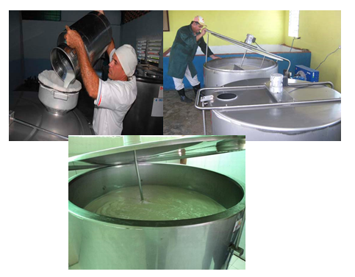

Slide 47
Este tipo de equipo ofrece garantías de conservación de la leche a 4 grados Celsius hasta que esta sea utilizada en la elaboración de quesos. Estos equipos permiten a los pequeños productores asociados en la producción de quesos acopiar la leche en un solo centro para posteriormente producir los quesos, pudiendo acopiar la leche por 48 horas.
Sin embargo si es un solo productor se recomienda congelar la leche hasta tener una cantidad que permita elaborar una cantidad razonable de quesos. En estos casos la congelación se puede realizar en recipientes de plásticos o en bolsas plásticas selladas.

Slide 48
ANALISIS Y CALIDAD DE LA LECHE

Slide 49
La calidad higiénica de la leche tiene una importancia fundamental para la producción de una leche y productos lácteos que sean inocuos e idóneos para los usos previstos. Para lograr esta calidad, se han de aplicar buenas prácticas de higiene a lo largo de toda la cadena láctea. Los productores de leche a pequeña escala encuentran dificultades para visualizar la calidad de la leche ya que no cuentan con el equipamiento ni con los recursos financieros para introducir mejoras.
Sin embargo, si la idea es producir quesos, las pruebas y el control de calidad de la leche debe realizarse en todas las fases de la cadena láctea. La leche puede someterse a pruebas de:

Slide 50
Cantidad – medida en volumen o peso;
Características organolépticas – aspecto, sabor y olor;
Características de composición – especialmente contenido de materia grasa, de materia sólida y de proteínas;
Características físicas y químicas;
Características higiénicas – condiciones higiénicas, limpieza y calidad;
Adulteración – con agua, conservantes, sólidos añadidos, entre otros;
Residuos de medicamentos.

Slide 51
Análisis organoléptico
Un análisis organoléptico es una valoración cualitativa que se realiza sobre una muestra (principalmente de alimento o bebida) basada exclusivamente en la valoración de los sentidos (vista, gusto y olfato)
En la práctica, un análisis organoléptico es una prueba de degustación o cata para determinar la calidad del producto. El análisis organoléptico es una prueba siempre subjetiva y dependerá de la experiencia del ganadero.

Slide 52
Las características o parámetros organolépticos, son simplemente evaluaciones y percepciones sensoriales que se realizan directamente en campo y que por lo general, se miden nuevamente en el laboratorio mediante técnicas estándares más precisos, algunas veces con propósitos de confirmación y otras con propósitos de cuantificación. Dichos parámetros son el color, el olor, sabor y el aspecto de la muestra.
Por ejemplo la degustación de la leche fresca procedente de animales sanos proporciona un sabor dulce, ligeramente azucarado y aromático; y por el contrario la que procede de animales enfermos tiene un sabor salado y es áspera al paladar.

Slide 53
Tabla 1 Tabla de descripción de la degustación de leche
Grado | Descripción de la degustación | Calidad
1 | Sabor dulce, ligeramente azucarado y aromático | Excelente
2 | Sabor dulce y olor ligero a hierbas | Buena
3 | Sabor ligero a hierbas y olor levemente rancio | Regular Se aconseja no usar
4 | Sabor fuerte a hierbas, ácido y olor rancio - oxidado | Mala Se aconseja no usar
5 | Sabor muy ácido y olor pútrido | Muy mala Se aconseja no usar

Slide 54
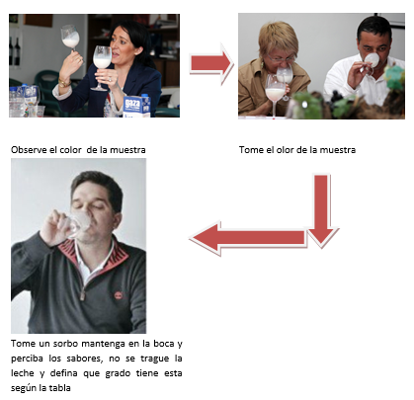
¿Como se hace la prueba sensorial?, primero use una copa de vidrio transparente, agregue leche hasta la mitad. Luego siga el esquema presentado a continuación en la figura

Slide 55
Detección de mastitis en cabras individuales
Examen físico de la ubre
Los signos de mastitis aguda incluyen ubres inflamadas, con temperatura elevada y dolor al tacto. Los cambios en el tamaño y la presencia de tejido cicatrizal pueden ser detectados más fácilmente luego del ordeño, cuando la ubre se encuentra vacía.

Slide 56
Aspecto de la leche
La observación de los primeros chorros de leche permite la detección de leche anormal que debe de ser retirada del consumo. La leche anormal puede mostrar decoloración (aguado), descamaciones, o coágulos. Se debe tener la precaución, al remover esta leche de la ubre, de no salpicar esta leche contaminada en las patas, cola o ubre del animal.
Además, el ordeñador no debe de colectar estos primeros chorros de leche en la palma de su mano debido al riesgo de transferir bacterias de una cabra a otra. La primera leche debe ser volcada en una taza especial o plato, que permita ver si hay o no presencia De grumos en la leche.

Slide 57
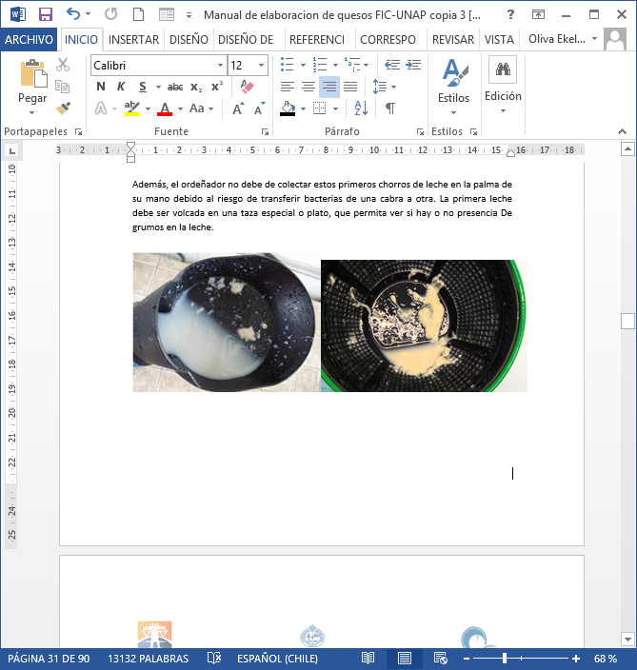

Slide 58
La Prueba de California de Mastitis
Para esta prueba, la leche se mezcla con una solución detergente. La leche infectada forma un gel; la consistencia del gel es evaluada en forma visual. Esta reacción se relaciona en general con el número de células somáticas en la leche, y una reacción positiva indica mastitis.
La prueba californiana de mastitis (CMT, por sus siglas en inglés) es una prueba rápida, exacta, la cual se efectúa junto a la cabra y ayuda a determinar el total de células somáticas (SCC, por sus siglas en inglés) de una cabra determinada.

Slide 59
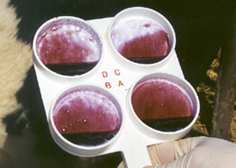
La prueba fue desarrollada a fin de tomar una muestra individual de cada tetilla y determinar la presencia de mastitis subclínica. Una cabra que padece de mastitis subclínica no da leche de apariencia anormal ni presenta otros síntomas como hinchazón o dolor en la ubre.
La prueba también se puede efectuar mediante muestras que se toman de los baldes y contenedores donde se junta la leche a fin de ayudar a determinar el total de células somáticas (SCC) de toda la manada.

Slide 60
Cómo realizar la prueba
En la paleta de plástico con 4 cavidades marcadas A y B, coloque muestras de leche (aproximadamente ½ cucharadita) de cada tetilla y agregue una cantidad equitativa de reactivo de la CMT.
La paleta se mueve de forma circular para mezclar las pruebas. Tras aproximadamente 10 segundos, lea el resultado mientras continúa moviendo la paleta. Debido a que la reacción desaparece después de 20 segundos, la prueba se tiene que leer rápidamente

Slide 61
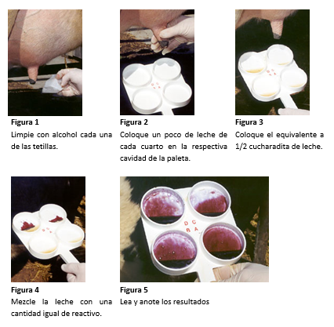

Slide 62
Resultados de la Prueba de California
Puntaje de la CMT | Total somático promedio (células por mililitro) | Descripción de la reacción
N (negativa) | 100.000 | Homogénea, no se espesa.
I (indicios) | 300.000 | Se espesa levemente. La reacción desaparece en 10 segundos. Mastitis subclinica
1 | 900.000 | Se espesa claramente y no se cuaja. Mastitis subclinica
2 | 2.700.000 | Se espesa inmediatamente, comienza a cuajarse y se asienta en el fondo de la cavidad. Infección seria
3 | 8.100.000 | Se cuaja y la superficie se eleva con un poco en el centro arriba de la masa. Infección seria

Slide 63
Test de la reductasa
El test de la reductasa nos permite valorar la población bacteriana presente en la leche. La mayoría de los gérmenes de la leche cuando se multiplican elaboran enzimas reductasas que modifican el potencial de óxido-reducción de la misma.
La rapidez con que cambia de color está en función de la población bacteriana y, por ello, puede ser un índice del grado de contaminación de la leche. El colorante más empleado en la industria láctea para realizar esta prueba es el azul de metileno, pero también se pueden utilizar la resazurina y el cloruro de 2, 3, 5, trifenil-tetrazolium, ya que son colorantes fácilmente absorbibles por las células vivas y se decoloran a una velocidad proporcional a la actividad de las reductasas microbianas.

Slide 64
Para estimar el número aproximado de microorganismos en la leche cruda se utiliza el método indirecto basado en la reducción del color azul de metileno que es un indicador de óxido-reducción (es azul cuando esta oxidado e incoloro cuando está reducido).
La actividad reductora de los microorganismos se manifiesta por el tiempo de la reducción del colorante a una temperatura de 37 a 38 grados centígrados la cual se indica en el siguiente cuadro.

Slide 65
TIEMPO DEDECOLORACION | NUMERO DE BACTERIAS/ML
Mayor a 7 horas | 100.000
De 2 – 7 horas | 100.000 – 3.000.000
15 Minutos a 2 horas | 3.000.000 – 20.000.000
Menor a 15 minutos | Mayor a 20.000.000

Slide 66
¿Que se requiere?
Material e Instrumentación
  Baño María termorregulador o estufa a 37ºC
  Pipetas graduadas (estériles)
  Tubos de ensayo con tapones estériles
  Cronómetro
Reactivos
  Solución de azul de metileno al 1% en metanol.

Slide 67
Procedimiento
Agitar la leche y agregar 10 ml de leche a un tubo de ensayo. Realizar do sensayos simultáneos para cada muestra de leche.
Añadir 0,5 ml de la solución de azul de metileno en cada tubo, evitando el contacto con la leche.

Slide 68
Una vez preparados los tubos, taparlos e introducirlos en baño maría a 37°C junto con un tubo patrón (leche sin indicador azul de metileno) .Cuando la temperatura de la muestra alcance 37º mezclar el contenido de los tubos por inversión para obtener una perfecta homogeneización del colorante y la leche. Tapar el baño maría para mantener los tubos al abrigo de la luz.
Comenzar a contar el tiempo de reducción (decoloración) en el momento en que se invierten los tubos y observar su color frecuentemente, sin agitarlos.

Slide 69
Leer los resultados cada 15 minutos durante 7 horas, anotando el porcentaje de decoloración y el tiempo que tarda en ser decolorado el azul de metileno
Calidad de la leche | Tiempo de decoloración | Número estimado de bacterias por ml
Buena | 5 horas | 100.000 a 200.000
Regular a Buena | 2-4 horas | 200.000 a 2.000.000
Mala | ≤ 2 horas | 2 a 10 millones

